Slide 1
ATM宽带交换技术
ATM交换的定义
ATM交换的基本原理
ATM交换系统的构成
ATM交换网络的竞争和阻塞
ATM基本交换结构的排队

Slide 2
ATM 交换的定义
ATM 交换的定义
从一条逻辑 ATM 信道到一条或多条逻辑 ATM 信道的信息交换；在该交换过程中，可以在许多逻辑 ATM 信道中进行选择。
逻辑 ATM 信道
以物理端口以及该物理端口上的逻辑信道来表征
逻辑 ATM 信道 = 物理端口 + 物理端口上的逻辑信道
物理端口号：表征了物理入线或出线
物理端口上的逻辑信道：由虚通路/虚信道标识 (VPI/VCI) 表征
集中/复用、扩展/分路与交换一个含义

Slide 3
ATM 交换的基本功能构成
空分交换功能
一条物理入线上的信息交换到另一条物理出线上。
时分交换功能
完成同一个物理链路上不同信道间的信息交换。
信元头交换（信元头的翻译，虚电路的交换）
一个逻辑 ATM 信道上的信元被交换到另一个逻辑 ATM 信道上时（利用空分交换和时分交换），其输入信元的信元头内容也将同时被翻译成一个与输出逻辑 ATM 信道相对应的信元头输出值。

Slide 4
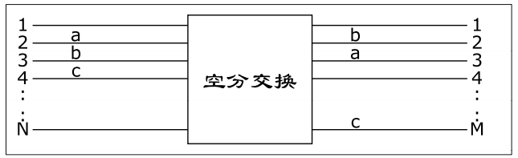
空分交换功能
空分交换功能
信息从一条物理入线交换到到另一条物理出线上。
空分交换中的关键问题 —— 路由选择（routing），即在交换机内部，信息如何选择一条路由，从入线到达出线。

Slide 5
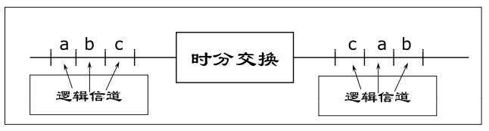
时分交换功能
时分交换功能
入线上某逻辑信道中的信息被交换到出线上另一个逻辑信道
是逻辑信道（VP/VC）的交换（而不是固定帧时隙）
存在竞争问题：存在多个逻辑信道竞争物理出线上同一时间片的情况，必须引入排队来解决竞争问题。
排队功能 —— ATM 交换的一个重要功能

Slide 6
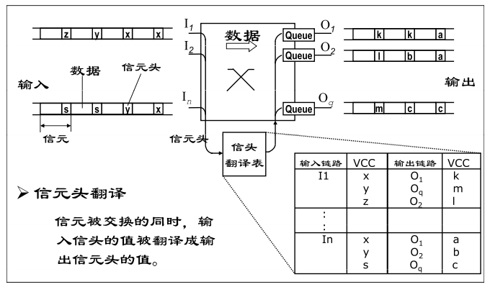
ATM 交换的基本原理

Slide 7
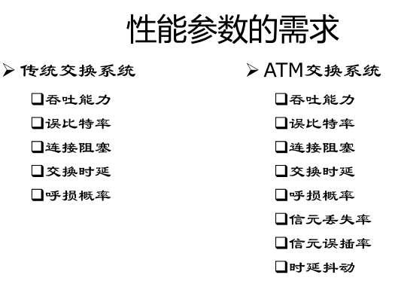

Slide 8
连接阻塞
连接阻塞的概念
建立 ATM 连接时，在交换机内部需要有足够的资源来保证新建连接的质量，这些资源包括：带宽、VPI/VCI 、信头、标签 
在连接建立时，若交换系统在逻辑入线和出线之间找不到足够的资源，就出现连接阻塞，新建连接的请求被拒绝；
连接阻塞的概率取决于交换系统中出现资源不足的概率；
交换系统的连接阻塞特性，由其系统设计所决定。
根据连接阻塞特性，可将交换系统分为：
不存在内部连接阻塞的交换系统
存在内部连接阻塞的交换系统

Slide 9
信元阻塞
根据是否存在内部信元丢失，交换系统分为：
无内部阻塞的交换系统
交换结构的设计使系统中不会出现内部资源的竞争
系统内部不会丢失 ATM 信元
信元的丢失仅可能发生在交换系统的入线或出线处
有内部阻塞的交换系统
存在内部资源竞争
由于可用内部资源的缺乏，可能导致 ATM 信元的丢失
采用良好的系统设计策略，可将信元阻塞概率控制在一定范围内

Slide 10
信元丢失/误插率
产生信元丢失和误插的原因
ATM 基于统计复用
交换系统中队列技术的采用：在某瞬间，交换系统中会出现大量信元竞争同一链路的情况，这时可能会导致队列溢出，引起信元丢失。
交换系统路由选择机制的错误： 交换系统路由选择机制的错误ATM 信元在交换系统内部被错选了路由，会造成信元误插
ATM 交换系统对信元丢失/误插率的要求
为保证语义透明性，信元丢失/误插率应保持在一定范围内
ATM 交换机的信元丢失率一般在 10⁻⁸至 10⁻¹¹之间
信元误插率一般要小于信元丢失率的千分之一

Slide 11
交换时延和时延抖动
交换时延
交换时延是交换系统完成 ATM 信元交换的时间 
典型的 ATM 交换时延应在 10µs 到 1000µs
时延抖动
信元交换时延的变化值
时延的抖动值小于几百
时延抖动的表示方法：分位点——交换时延超过某值的概率，例如： 10⁻¹⁰分位点上的 100µs 的抖动，其含义是交换时延超过 100µs 的概率小于 10⁻¹⁰

Slide 12
VP 交换与 VC 交换
ATM 交换在交换节点处完成，其过程包括：
信息从交换节点的入线交换到出线
将输入 VPI/VCI 值交换为输出 VPI/VCI 值
ATM 连接分为 VPC 和 VCC，ATM 交换相应分为两类：
VP交换
VC交换

Slide 13
VP 交换与 VC 交换
VP 交换
又称交叉连接 (cross-connect)，相应的设备称为交叉连接设备
只提供 VP 连接的交换，实现输入 VPI 值到输出 VPI 值的映射
被交换的 VPC 中所包含的所有 VCC 被作为整体被交换
用于骨干网中大量 VCC 的成组交换，通常不需信令功能，通过网管控制
VC 交换
功能涵盖了 VP 交换
除提供 VP 交换外，还提供不同 VPC 中各 VCC 之间信息交换
实现输入 VPI/VCI 值到输出 VPI/VCI 值的映射

Slide 14
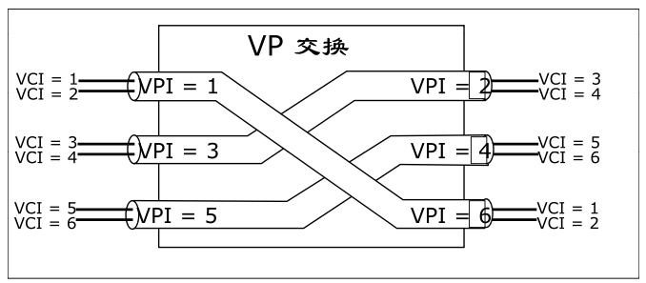
VP 交换

Slide 15
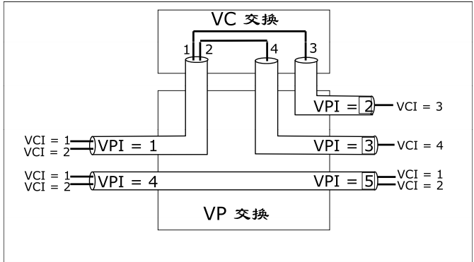
VC 交换

Slide 16
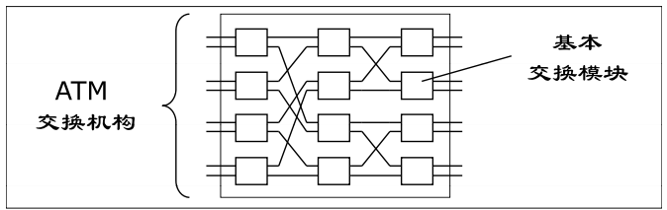
ATM 交换系统的构成
交换机构
由相同的基本交换模块以特定的拓扑结构互连而成
设计中需要解决的主要问题 —— 路由选择
基本交换模块
用于构造交换机构的最小通用模块
设计中需要解决的主要问题 —— 排队问题

Slide 17
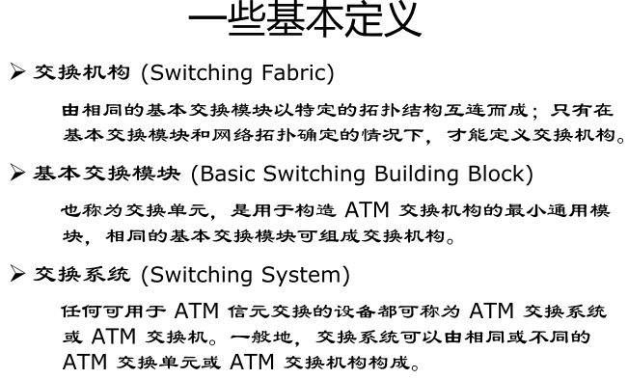

Slide 18
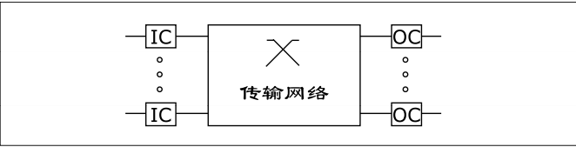
基本交换模块的结构
ATM 交换功能由交换机构完成
交换机构由基本交换模块构成
基本交换模块的构成
入线控制器（IC）
出线控制器（OC）
物理传输网络，由 VLSI 构成的信元高速传输交换通路

Slide 19
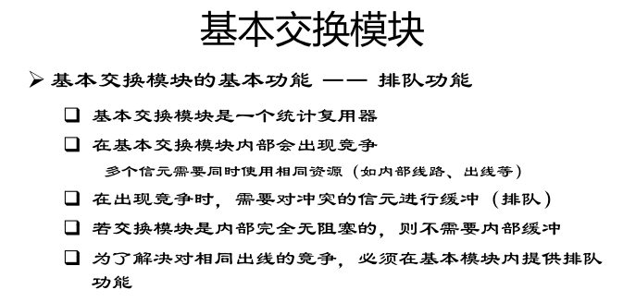

Slide 20
基本交换模块的类型
基于矩阵结构的交换单元
所有的输入线和输出线互连构成矩阵网格，信元通过网格接点并行传送。
基于时分复用结构的交换单元
输入线和输出线通过时分复用的方式共享传输介质或存储介质，从而实现信元交换。
基于时分复用结构的交换单元又可分为：
共享总线式交换单元
环型交换单元
中央存贮式交换单元

Slide 21
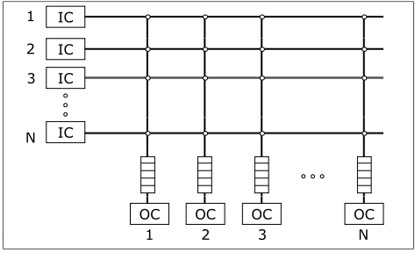
基于矩阵结构的交换单元

Slide 22
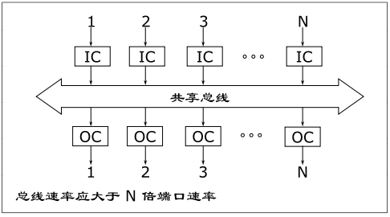
总线式交换单元

Slide 23
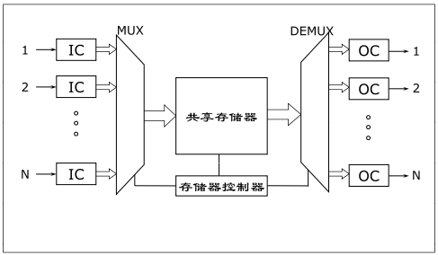
中央存贮式交换单元

Slide 24
ATM 交换机构
ATM 交换机构（或交换网络）是由大量基本交换模块构成，交换机构的规模可达数百条到数万条出入线。
基本交换模块构成交换机构时需要依照一定的结构
交换机构的结构组织方式决定了交换机构的特性
根据网络的组织方式，交换机构可大体分为：
单级交换网络
多级互连网（MIN） 

Slide 25
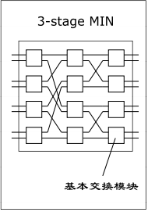
多级互连网构成的交换机构
多级互连网（MIN）交换机构
由基本交换模块构成，大的基本交换模块可以减少交换机构的级数
交换网络中信元从输入端到输出端至少需要经过两次以上的过程来确定传输路径
入线到出线的全连通性
内部通路的共享
允许信元并行穿过ＭＩＮ
需要解决的问题：
路由选择
阻塞和资源竞争

Slide 26
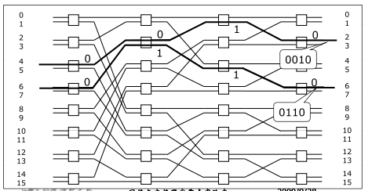
多级互连网的路由标签
信元在 MIN 中从入线到出线所走过的路由可以用一串数字来表示，即称为路由标签。

Slide 27
交换网络（MIN）中的路由
MIN 需要解决的关键性问题 —— 路由选择，可以根据两个标准来划分 MIN 中的选路方法
根据路由信息安放的位置 ➢
基于信元：基于路由标签的选路方式
基于网络：基于路由表控制的（routing table controlled）方式
根据完成选路决策的时间
基于连接：内部面向连接，路由在连接建立时确定
基于信元：每个信元逐个进行路由选择
❑

Slide 28
根据路由信息位置的选路划分
基于路由标签的选路方式
路由信息存放在路由标签中，添加到每一个信元的前头 
路由标签包含 MIN 中各级的路由信息，并逐级被解析
需在交换机构边缘设置存储器以向各信元添加路由标签
该方法增加了网络内部的带宽开销
实现组播比较困难

Slide 29
根据路由信息位置的选路划分
基于网络的路由表控制方式
在网络内部的每 级提供逐级的路由标记（VPI/VCI）的翻译 ，或者也可采用全局路由控制表
在各交换单元中或在整个 MIN 中，需要设置存储器来存放
不增加网络内部的带宽开销，且易于实现广播和组播

Slide 30
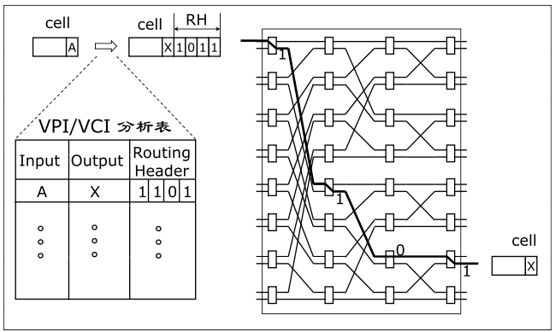
自寻路方式的路由选择

Slide 31
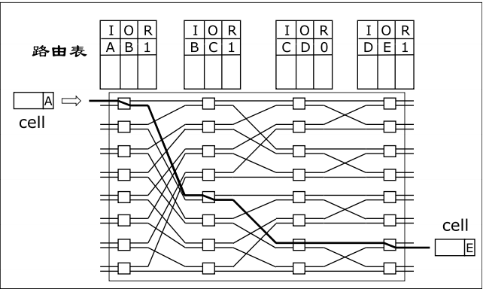
路由表控制的路由选择

Slide 32
MIN 内部的资源竞争和阻塞问题

Slide 33
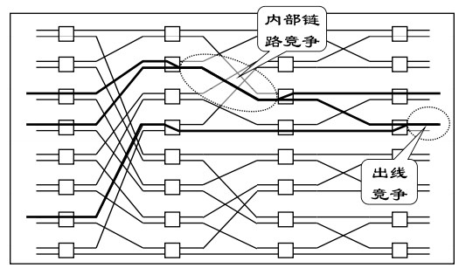
多级互连网的内部竞争
在网络边缘，信元会因竞争输出线而发生丢失
MIN 内部对内部资源的竞争也会造成信元丢失 ，即内部阻塞 ➢

Slide 34
降低 MIN 内部阻塞的方法
在交换机构中的各基本交换模块中设置队列缓冲
提高 MIN 的内部信息处理的速率
在交换单元节点之间采用反压机制 ➢
在入线和出线之间采用多平面平行网络
在交换单元结点之间提供多条内部通路

Slide 35
多级互连网的分类
内部有阻塞的 MIN
交换机构内部可能因竞争内部资源而发生信元丢失。
内部无阻塞的 MIN
交换机构内部没有信元丢失，但是交换机构的边缘（出线）上仍然有可能发生信元丢失。

Slide 36
内部有阻塞的 MIN
信元在 MIN 内部会竞争相同的资源
内部链路，队列等
由于缺乏足够的资源，可能会造成信元的丢失
通过一定的策略，信元丢失率可限制在 10⁻¹⁰ 以内
选择大小适当的基本交换单元
采用良好的互通策略
内部有阻塞的交换网络:
Banyan 网及其派生出来的子类 y

Slide 37
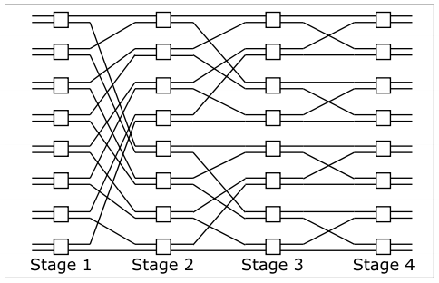
Banyan 网（Delta网络)
交换单元只与相邻级单元连接，即所有通路通过的单元数相同
任何一条入线与任何一条出线之间有且只有一条通路 ➢

Slide 38
ATM 基本交换结构----排队方式
排队策略
输入排队
输出排队
中央排队
三种排队策略的性能分析
排队策略对物理实现的要求

Slide 39
排队策略
信元排队和缓冲是基本交换模块的基本功能
根据交换单元的结构和所需的信息速率，需要在交换单元的入线、出线或单元内部设计信元的缓冲队列
交换单元中可采用三种排队策略（根据缓冲器在交换单元中的物理位置划分）：
输入排队
输出排队
中央排队
Notes:
1。我们知道，信元排队和缓冲是基本交换模块的基本功能，交换单元根据需要，必须在交换单元的入线、出线或单元内部设计信元的缓冲队列。
2。根据缓冲器在交换单元中的物理位置划分，交换单元中的排队策略可分为三种：
输入排队
输出排队
中央排队

Slide 40
输入排队
基本思想
在交换单元的输入端解决可能的竞争问题。
实现方式
为每一条入线配置一个缓冲队列，信元在队列中排队；
在一个信元周期内，如果出现多个入线上的信元竞争同一出线时，则由一个仲裁逻辑来决定哪些入线队列中的信元是允许通行的，而其他队列中的信元需要等待；
经过仲裁后的信元不会再出现竞争。

Slide 41
输入排队模型
输入队列
1
1
2
仲裁
逻辑
2
入线
出线
传输
交换
媒体
N
N
每条入线一个缓冲队列
信元在入线排队
交换传输媒体：是一个无阻塞的传输网络
仲裁逻辑
决定可以得到服务的入线
仲裁策略：轮流服务、具有优先级（固定优先级或队列长度优先等）

Slide 42
输入排队的缺点
在入线处的队列将需要更多的缓冲容量
存在队头阻塞（HOL）
在一个信元周期内，任一条出线都只能为一个信元提供输出服务，而选择该出线的其他信元必须在输入队列中等待;
若一条入线上的队列的排头信元因竞争失败而阻塞，即使该队列中的后续信元所选择的出线当前是空闲的, 该队列中的所有后续信元也被迫阻塞；
一个信元周期内，通过交换传输媒体传输的信元数 P 不超过交换单元的入线总数 N，即 P ≤ N。
在输入排队模型中，仲裁逻辑是必须的
用于确定可以得到服务的入线

Slide 43
输出排队
基本思想
来自入线的信元可以自由通过交换传输媒体传送（交换）到所需的出线上，在出线上设置缓冲队列解决多信元对出线的竞争。
实现方法
在一个信元周期内，所有信元都可无需仲裁地从入线到达所需的出线;
每条出线配置一个队列，以便缓冲同时到达的竞争该出线的多个信元;
一个信元周期内，一条出线只能为一个信元服务，未服务的信元将暂存在该出线的输出队列中。

Slide 44
输出排队模型
输出队列
1
1
2
2
出线
入线
传输
交换
媒体
N
N
交换传输媒体
无阻塞的传输网络，信元通过传输媒体时无需仲裁逻辑
每出线配置一个缓冲队列
信元在出线处排队，采用 FIFO 原则，保证信元的顺序

Slide 45
输出排队的优缺点
设置在出线上的队列所需的缓冲空间较小；
去往同一条出线的多个信元可以在同一个信元周期内交换到出线上，不存在队头阻塞；
不需要仲裁逻辑；
为保证没有信元丢失，在传输交换媒体中信元的传输交换的速率必须 N 倍于入线的速率；
输出排队策略对缓冲器的访问速度要求很高。
在一个信元周期内需要对队列缓冲器进行 N 次信元写操作和一次信元读操作。

Slide 46
中央排队
基本思想
为了减少整个交换单元所需的总缓冲容量，在基本交换单元中设置一个共享的队列缓冲器，被所有的入线和出线所共用。
实现方法
在基本交换单元的中央设置一个队列缓冲器，被所有的入线和出线所共享；
来自所有入线上的全部信元都直接存入中央队列
各出线从中央队列中查找目的地为其自身的信元，依照先进先出的原则取出并发送。

Slide 47
中央排队模型
1
中央队列
1
2
2
入
线
出
线
交换
传输
媒体
I
传输
交换
媒体
II
N
N
共享的中央队列被入线和出线所公用
交换传输媒体分为两部分
输入信元通过交换传输媒体 I 进入中央队列排队；再通过交换传输媒体 II 输出到出线。信元通过传输媒体时无需仲裁逻辑。

Slide 48
中央排队的优缺点
中央队列被所有入线和出线共享，提高了缓冲器的利用率，因此大大减少队列缓冲器的总容量。
交换单元的控制管理复杂
出线必须能够通过某种查找机制，从中央队列中找出准备输出到出线的信元；
必须保证中央缓冲器中的各逻辑队列具有先进先出的顺序；
由于对中央缓冲器的信元读写是完全随机的，因此需要一套复杂的存储器管理系统。

Slide 49
三种排队策略的性能分析
衡量排队策略的性能参数
信元丢失率
信元的排队时延
所需队列缓冲器的容量（物理实现参数）
研究性能的方法
在交换单元的输入线上，给定一种特定的业务类型和业务量负荷，来研究不同排队策略的性能。
进行排队策略性能研究的手段
直观的分析
建立数学模型
计算机仿真

Slide 50
邮局中的输入排队模型
一个邮局中有两个服务窗口
邮局大门相当于一条入线
两个服务窗口相当于两条出线
到达邮局的顾客都在邮局门口排在一个队列中
相当于输入队列
队列按照先进先出原则服务
队头的顾客被阻塞（等待）会导致队中的其他顾客也得不到服务
邮票窗口
邮寄窗口


邮票
邮票
寄信
寄信
邮票

Slide 51
邮局中的输出排队模型
到达的顾客都直接进入邮局，并根据自己的目的选择排在一个服务窗口的队列中
顾客的选择相当于交换过程
窗口队列相当于输出队列
服务窗口的利用率得到提高
顾客排队的等待时间减少了
各服务窗口的队列相互独立，在一个队列中等待的顾客不会影响其他服务队列中的顾客。
邮票窗口
邮寄窗口


邮票
寄信
邮票
邮票
寄信
寄信

Slide 52
邮局中的中央排队模型
输出排队要求每个服务窗口队列有足够的队列座位
相当于最坏情况下的队列长度
为减少邮局中的座位总数, 所有服务窗口共享一个队列
相当于在中央排队
可以减少总的队列缓冲容量
智能服务员在服务窗口空闲时，从队列中找出下一个需要被服务的顾客
服务员的功能对应于一个复杂的控制逻辑
邮票窗口
邮寄窗口


邮票
寄信
邮票
寄信
寄信
邮票
服务员

Slide 53
三种排队策略的直观分析
平均等待时间
对相同的外部业务负荷，输入排队的平均等待时间比其他两种排队策略更长
队列缓冲器需求
输入排队需要最大
中央排队需要最少
信元丢失率
在队列缓冲容量相同的情况下，输入排队的信元丢失率明显高于输出排队和中央排队的信元丢失率。

Slide 54
排队策略的数学模型
直观分析的结论可以通过以下手段进一步证明：
数学解析模型
计算机仿真
建造数学解析模型时，假定：
建模的交换单元的规模为： N 入线 / N 出线
入线的平均利用率为 p
即任意给定时隙（信元周期）内信元到达入线的概率为 p
入线上信元到达的简化模型
每条入线上的信元到达基于不相关的一致性贝努里过程
任一信元被寻址到任何一条出线的概率是相等的 1/N

Slide 55
输出排队的解析结果
通过推导，输出排队模型的平均等待时间为：
输出排队模型的平均等待时间 W 是入线上的输入利用率（负荷） p 的函数
交换单元的规模 N 对平均等待时间的影响不大

Slide 56
输出排队的平均等待时间
平均等待
时间(cells)
10
9
8
7
6
N=∞
5
4
N=4
3
N=2
2
1
输入利用率(p)
0
0
0.2
0.4
0.6
0.8
1.0
平均等待时间与输入利用率的关系

Slide 57
输出排队模型的性能分析
输出排队模型的平均等待时间与输入负荷有关；
在低负荷情况下，输出排队模型的性能很好；
平均队列长度（平均等待时间）在几个信元范围内
当输入负荷超过 0.8 时，性能急剧下降；
平均等待时间呈指数增长
队列长度也呈指数增长，并可能因溢出而造成信元丢失
交换单元的规模 N 对输出排队模型的性能影响很小；
采用基于输出排队原理的交换单元时，应将输入负荷控制在 0.8 以下，以获得较好的性能。

Slide 58
输入排队模型的性能分析
经过推导，可证明采用输入排队模型的交换单元的性能是有限的：
当入线的负荷达到一定程度时，就会出现饱和;
该模型所能达到的最大负荷为：
输入排队模型的性能明显低于输出排队;
由于交换单元的交换能力所限，超过最大负荷部分的信元将被丢弃.

Slide 59
中央排队模型的性能分析
中央排队模型的性能
在平均等待时间特性上，中央排队与输入排队完全相同
中央排队模型的优点：
能够大量减少缓冲存储器的容量；
原因：对缓冲器的共享提高了存储器的利用率。
数学推导可证明，中央排队提高了缓冲的利用率，从而减少了对队列缓冲器容量的需求
通过缓冲器大小与信元丢失率的关系可以反映出来

Slide 60
中央排队策略的队列大小
信元丢失率
p=0.8
p=0.9
p=0.8
p=0.9
10⁻²
中央排队
输出排队
10⁻⁴
10⁻⁶
10⁻⁸
每输出链路的队列大小 (cells)
10⁻¹⁰
20
40
60
80
100
输出排队和中央排队中信元丢失率与队列大小的关系

Slide 61
中央排队策略的队列大小
存储器
减少率
条件：信元丢失率10⁻⁹，p=0.8
0.8
中央排队所需的存储器数量
中央排队比输出排队减少的存储器数量
减少率=
0.6
0.4
0.2
交换规模
(出线数)
0
10
20
30
40
50
60
中央排队与输出排队相比的队列存贮器减少

Slide 62
中央排队策略的性能
在保证相同信元丢失率的条件下，中央排队比输出排队需要更少的队列缓冲器
队列缓冲器的减少量与交换单元的规模 N 有关
N 越大，存储器的统计复用度越高，队列存储器节省越多

Slide 63
计算机仿真
建立数学模型的局限性
建立一个一般化的模型很困难;
需要在一定的假设条件下进行简化;
所得到的结果信息有限.
利用计算机仿真
快速取得结果;
容易修改模型和条件，得到更具有普遍意义的结论.

Slide 64
计算机仿真的结果
队列大小
(cells)
信元丢失率 10⁻³
20
18
输入排队
输出排队
16
14
12
10
8
中央排队
6
4
2
负荷(%)
O
10
20
30
40
50
60
70
80
90
100
三种排队策略队列大小与负荷的关系

Slide 65
排队策略的性能分析
三排队策略性能分析的结论
输入排队
最大可能承担的负荷：58.6%
通常在实际中不可用
输出排队
负荷小于 0.8 时，平均等待时间、平均队列长度很小
中央排队
负荷小于 0.8 时，平均等待时间、平均队列长度很小
与输出排队相比，可大大减少队列长度

Slide 66
排队策略对物理实现的要求
采用不同排队策略实现基本交换模块的物理要求不同
影响排队系统（基本交换模块）实现复杂度的参数
队列大小:取决于采用的排队原则系统的性能要求（信元丢失率、负荷、时延等）
存贮器速度:取决于交换单元的规模、排队原则、链路速率和存贮器位宽等
存贮器控制算法:依赖于排队原则，不同排队方法的控制算法不同
设计排队系统时，常受到半导体工艺和技术的限制：
最新可用的芯片技术
芯片的特征尺寸和工作频率
集成度，它直接决定了基本交换单元的大小
因此在实现交换单元时，分析其物理实现的需求很有必要

Slide 67
输出排队策略的实现参数
缓冲存储器
在一个信元周期内完成 N+1 次信元操作（N 次写操作，1 次读操作），要求存储器的访问时间为：
W - 位宽
F - 信元速率
N - 交换单元规模
单端口存储器:
双端口存储器:
队列的控制逻辑：简单的FIFO控制
交换传输媒体: 物理媒体速率必须达到N*F才能保证没有信元内部阻塞
对广播和组播功能的支持: 每一入线都可以到达所有输出队列，因此很容易实现广播和组播

Slide 68
输入排队策略的实现参数
缓冲存储器
一个信元周期内缓冲存储器被入线和出线各访问一次，访问时间为：
队列的控制逻辑：简单的 FIFO 控制
交换传输媒体:由于输入排队策略自身的缺陷，在输入队列处一定存在信元溢出，因此传输媒体的速率可以低于 N*F
对广播和组播功能的支持:必须附加控制逻辑来避免出线上的竞争，才能支持广播和组播功能
单端口存储器：
双端口存储器：

Slide 69
中央排队策略的实现参数
缓冲存储器
所有入线和出线需同时访问中央队列，访问时间为：
队列的控制逻辑:由于所有的信元都随机存储在队列缓冲器中，因此需要更加复杂的存储控制技术，例如计算机操作系统中所采用的动态存储分配技术，同时要求控制逻辑的工作速度极高;
交换传输媒体:若要求信元无内部阻塞，两部分的物理传输媒体速率都必须达到 N*F;
对广播和组播功能的支持：实现困难.
单端口存储器：
双端口存储器：

Slide 70
不同排队策略的存储器访问时间
三种排队策略的存储器访问时间
交换单元规模 N =16
存储器位宽 W = 16
信元速率 F = 150Mb/s
计算得到的存贮器的访问时间:
比较的方面 | 输入排队 | 输出排队 | 中央排队
单端口存储器 | 53.3ns | 6.3ns | 3.8ns
双端口存储器 | 106.6ns | 6.7ns | 6.7ns

Slide 71
三种排队策略的实现参数比较
比较的方面 | 输出排队 | 输入排队 | 中央排队
存储器速度 | 高 | 低 | 高
控制逻辑 | FIFO | FIFO | 复杂
缓冲器大小 | 大 | 很大 | 小
性能 | 高 | 低 | 高
支持组播 | 容易 | 困难 | 困难

Slide 72
单级交换网络
单级交换网络的特征：信元从输入到输出的过程中，只需要经过一次确定传输路径的过程
单级结构的交换网络包括：
扩展交换矩阵网络
混合式互换网络

Slide 73
扩展交换矩阵网络
N
NxN
NxN
NxN
0
输入端口
N
NxN
NxN
NxN
1
N
N
N
N
NxN
NxN
NxN
M-1
队列缓存
0
1
M-1
输出端口 （NxM）

Slide 74
混合式互换网络
0
0
1
1
输入端口
2
2
输出端口
3
3
4
4
5
5
6
6
7
7
反馈回路

Slide 75
思考题
按照网络的组织方式，ATM交换机构包括哪些组成方式？
什么叫单级网络？它包括哪些类型？
什么叫多级互连网？
多级互连网的内部选路包括哪些方式？
列举几种典型的多级互连网。
排队方式有几种？分别具有哪些特点？在交换系统中常用的排队方式是哪种？
对交换系统的排队方式研究，其研究方法可以包括哪几种？

